Slide 2
※ 공연개요
▶ 공 연 명: 뮤지컬 <티티체리> – 인천
▶ 시 기: 2023. 7. 22(토)~23(일)
▶ 시 간 : 토,일 – 11시, 2시, 4시30분
(총6회)
▶ 장 소: 부평아트센터 해누리극장
▶ 티켓가격 : R석 66,000원
S석 55,000원
▶ 예매문의 : 1566-6551
www.interpark.com
▶ 주최·주관: ㈜창라이프

Slide 3
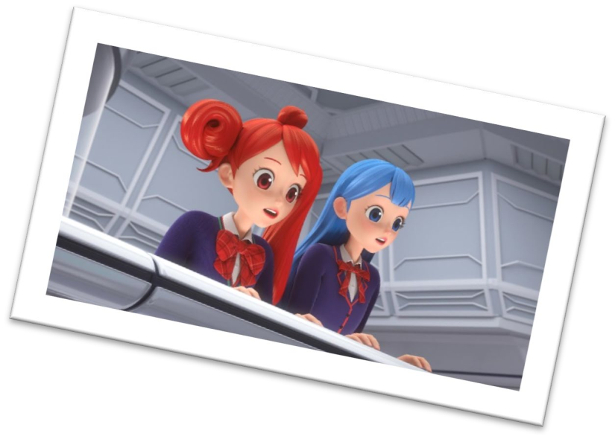
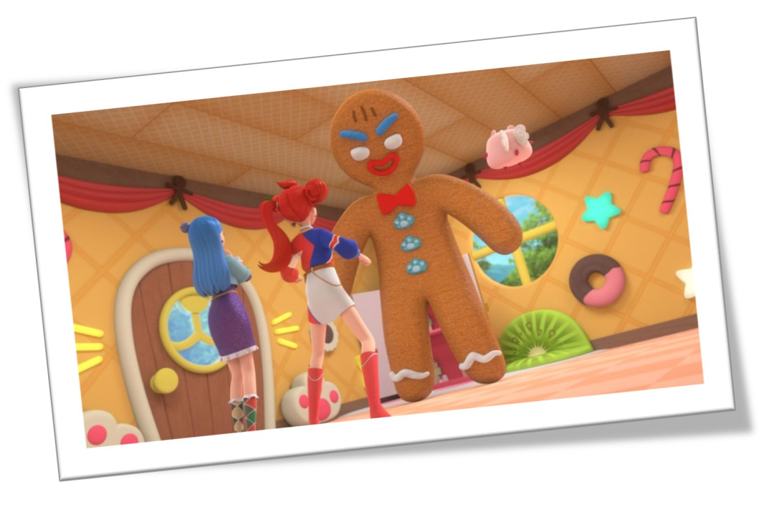
※ 공연소개
색다른 장소에서 펼쳐지는 방탈출
게임과 소녀들의 신나는 액션 모험!
매번 새로워지는 방탈출 게임은
아이들도 주도적으로 문제를
풀어보도록 자연스럽게 이끌며,
두뇌 활동을 할 수 있도록
독려한다.

Slide 4
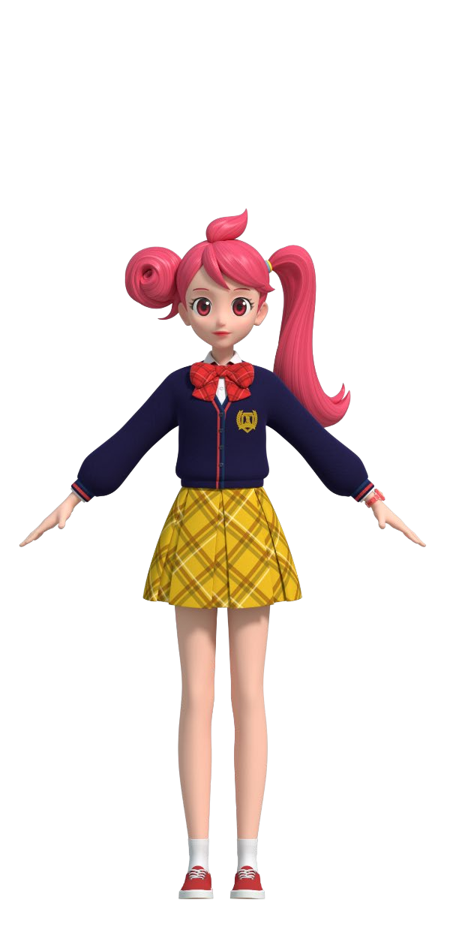
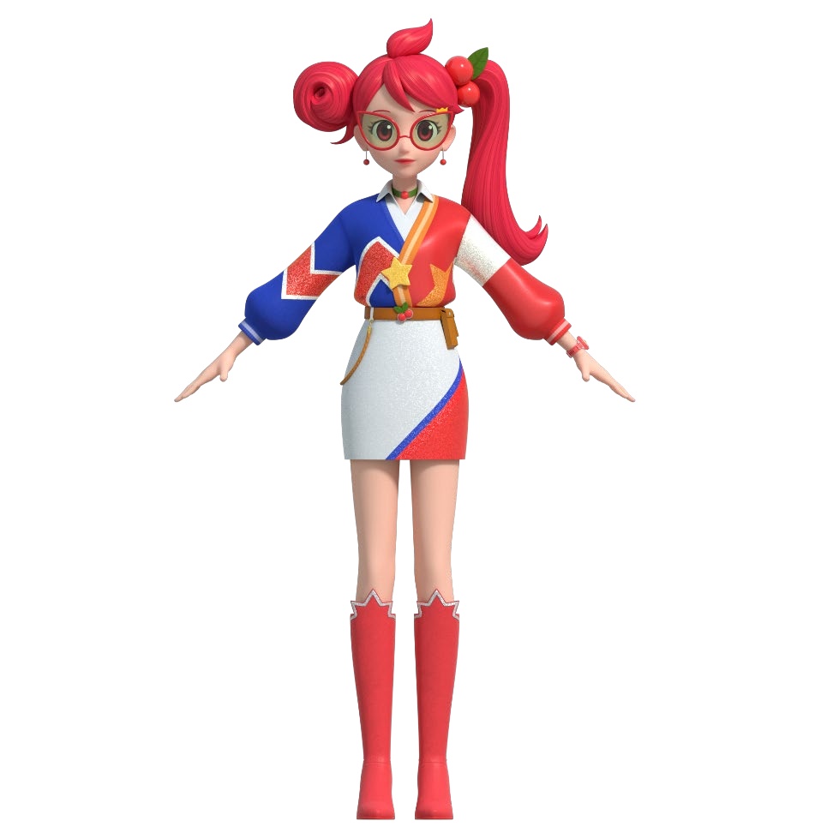
※ 공연소개
먼 우주 속 신비한 동물들이 갇히면 우리가 사는 지구도 위험해진다! 개성 넘치는
귀여운 동물들과 지구를 구하기 위해 변신출동!
퍼즈니멀을 구하기 위해 고군분투하는
티티 크루의 모습을 통해 아이들이 이타심을
기를 수 있도록 도와준다. 퍼즈니멀 우주에서 벌어지는 체리와 티티 크루의 이야기가 아이들에게 새롭고 즐거운 경험으로
다가갈 것이다.

Slide 5
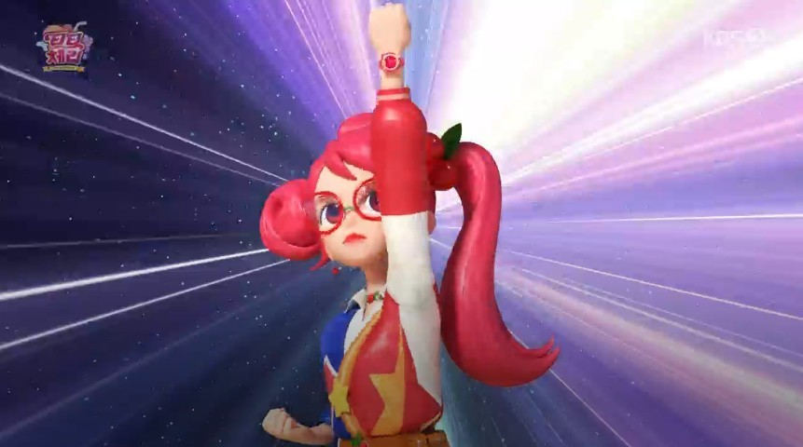
※ 공연소개
귀여운 동물들을 구출하고 지구를 지키기 위해
소녀들이 변신 출동한다!
"일억 번의 우주여, 도와줘!“
하고 주문을 외치면서 시계를 찬 팔을 위로 올리면
하늘에서 지혜롭게 사용할 수 있는 물건이나 능력이
내려온다. 일억 번의 우주를 소환하러 떠나보자!

Slide 6
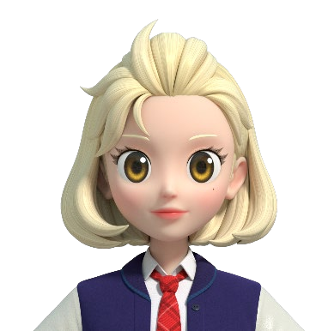
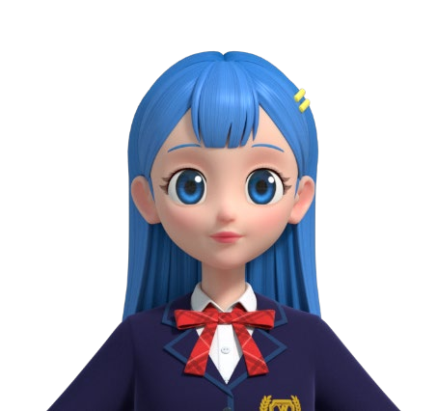
※ 등장인물
“널 꼭 이기고 말겠어. 질투는 나의 힘!”
귀엽고 활달한 중학생소녀. 활발한 성격에 에너지가 넘치고 귀여운 질투심도 있다. 티티 체리가 되어 퍼즈니멀을 구하게 된다. 주요 능력은 일억 번의 우주를 소환하는 것으로, 위기 상황을 대처한다.
체리
“겁? 그게 뭔데? 난 겁 같은 건 몰라!”
톡톡 튀는 개성을 지닌 중학생 소녀. 카리스마 넘치는 쿨한 성격이지만 자신의 감정에 솔직하지 못하다. 티티 레몬이 되어 퍼즈니멀들을 구하게 된다. 주요 능력은 애시드 스프레이로 시큼한 레몬 즙을 발사한다.
레몬
“세상 모든 것은 사랑받을 자격이 있어.”
순수하고 차분한 중학생 소녀. 단짝 친구인 체리를 많이 아끼고 솔직한 성격의 체리를 부러워 한다. 티티 베리가 되어 퍼즈니멀들을 구하게 된다. 주요 능력은 사랑의 방패로 위험으로부터 친구들을 지켜준다.
블루베리

Slide 7
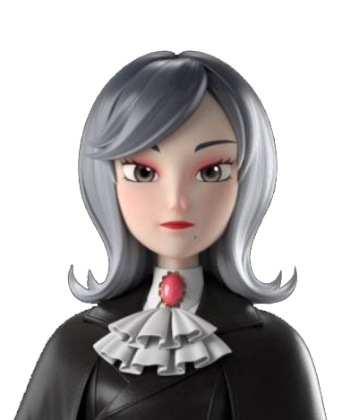
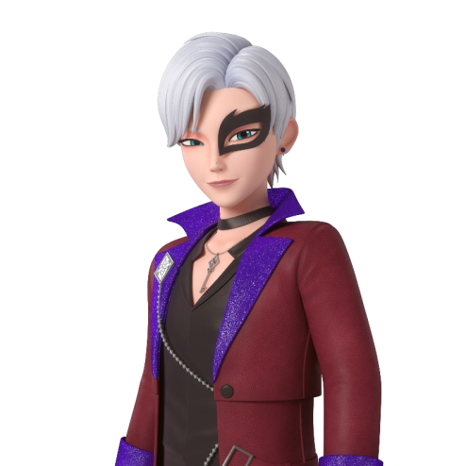
※ 등장인물
“감히 날 속였겠다? 너를 영원히 가둬주마, 이얍~~!!”
지구로부터 멀리 떨어진 우주에서 살고 있는 마법사. 작은 실수도 용납하지 못하는 성격으로 맘에 들지 않는 퍼즈니멀들을 퍼즐 우주에 가두는 악행을 저지른다. 니노스 때문에 퍼즈니멀들이 갇히자, 그 영향으로 지구에까지 이상한 일들이 벌어지게 된다.
니노스
“우주와 지구의 평화를 지키는 티티크루 출동!”
평소에는 디저트 카페 ‘티티 카페’의 매니저로 일하고 있지만 사실은 비밀의 지하기지 멤버다. 니노스의 악행을 알게 되어 퍼즈니멀들을 구하기 위해 티티 체리, 티티 베리, 티티 레몬을 출동시킨다.
배타민
“내 이름은 아일, 지금부터 이 성은 나 아일의 것이다.”
우주 악당 USB의 또 다른 멤버. 속을 알 수 없고 차가운 성격이다. 배타민과 동갑으로 서로 친한 친구였던 과거가 있다. 두 사람 사이에 어떤 일이 있었는 지 아직 밝혀지지 않은 미스터리한 인물.
아일

Slide 8
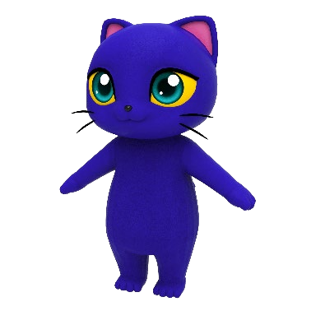
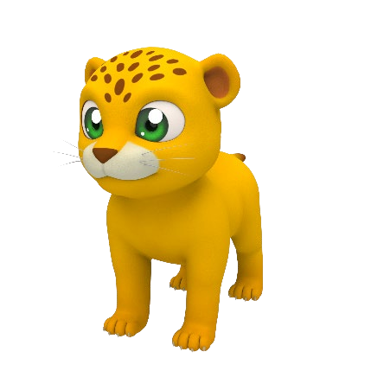
※ 등장인물
쿠쿠냥
제빵사로 활약하고 있는 고양이.
깔끔한 성격으로 쿠키를 만들지만
손 씻는 방법은 손을 혀로 핥는 것.
그로 인해 어딘가에 갇히게 된다
마부리
점술가로 활약하고 있는 토코투칸.
말이 많고 매우 솔직한 성격이다.
어두운 미래를 솔직하게 말한 탓으로
던전에 갇히는 저주에 걸린다.
스타핀
무대를 사랑하는 노래하는 돌고래.
종합 엔터테이너로 화려한 삶을 사는
스타핀에게 화장실 앞에서 공연을 하라는 강요를 거절하자 변기에 갇히게 된다.
쥬얼리온
탐정으로 활약하고 있는 사자.
주로 보석 전문 수사를 담당한다.
보석을 훔쳐간 범인을 쫓다가 기차에 갇히는 저주에 걸린다.
나토킹
용의 신전을 지키는 관리인 토끼.
니노스의 계획에 협조하지 않자
용의 신전에 갇히는 저주에 걸린다.
톡빼미
퍼즈니멀 우주에서 시계탑과 시간을 관리하는 올빼미. 시간을 마음대로 바꿔 달라는 요구를 거절하자
시계탑에 갇히게 된다.

Slide 9
※ 시놉시스
평범한 여중생으로 보이지만 알고 보면 신비한 능력을 가진
체리와 블루베리.
사랑과 질투의 힘이 넘치는 체리, 친구를 아끼는 마음을 지닌
블루베리는 어느 날 과일 디저트카페 초대장을 받게 된다.
동화 같이 예쁜 카페의 지하에는 사실 비밀 지하기지가 있고 그 곳에서 둘은 지구와 연결된 퍼즐 우주의 비밀을 알게 된다.
우주의 악당 니노스가 고양이 쿠쿠냥을 가둬버리자 지구에도 큰 재앙이 덮치고 체리와 블루베리는 티티 체리, 티티 블루베리로 변신하여
퍼즐 우주로 출동, 악당 니노스가 가둬 놓은 쿠쿠냥을 무사히 구해낸다.
그리고 또 다른 멤버 티티 레몬을 만나게 되며
본격적으로 지구와 퍼즈니멀 세계를 구하기 위한 활동을
시작하게 되는데…

